Slide 1

基于嵌入模型的混合式软件缺陷关联方法
NASAC2018-智能化软件新技术
张洋，王涛，尹刚，吴逸文，王怀民
TRUSTIE Group
2018年11月23日

Slide 2

开源平台GitHub
GitHub：截止2018年10月，已经托管了超过9600万个软件版本库，吸引了超过3100万用户参与开源项目的开发.
Tools/Services: GitHub集成了各类工具/服务，涵盖了代码托管、项目管理、集成测试、持续部署等各个软件开发阶段.

Slide 3
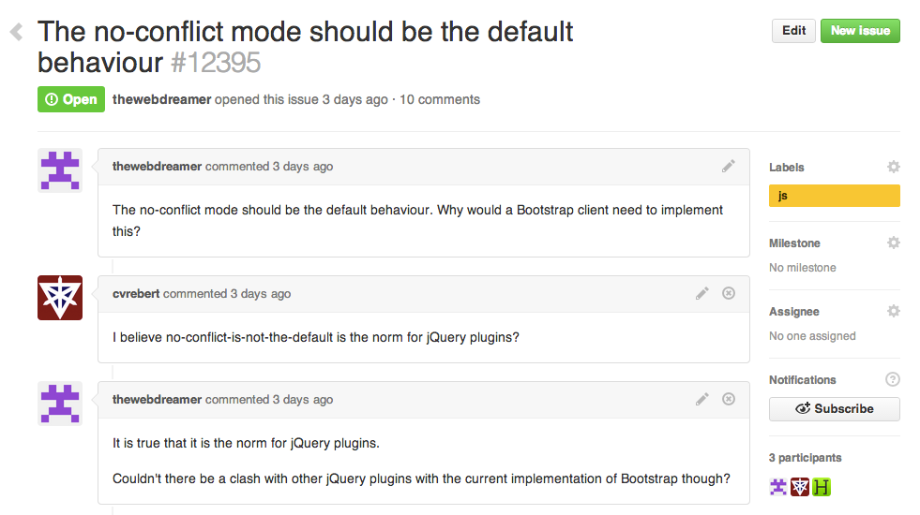
GitHub Issues
标题
状态
描述
标签
里程碑
指派
讨论

Slide 4
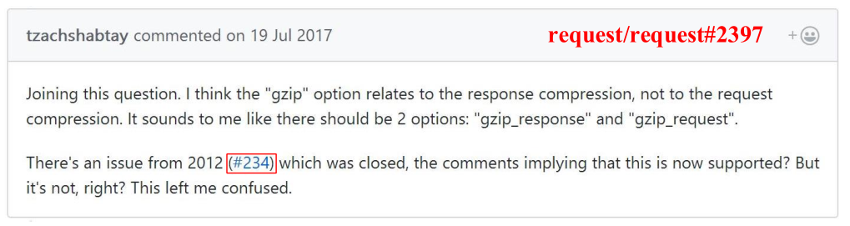

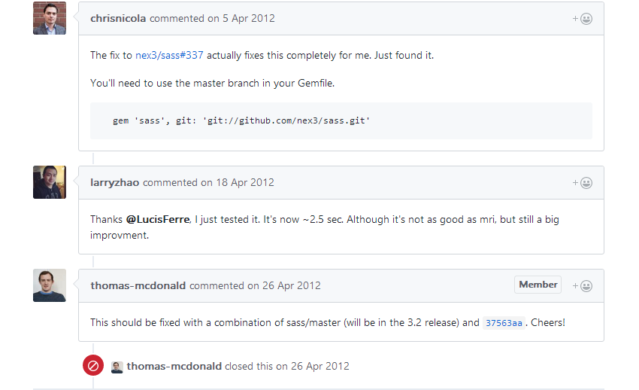
Issue URL链接
twbs/bootstrap-sass#90

Slide 5
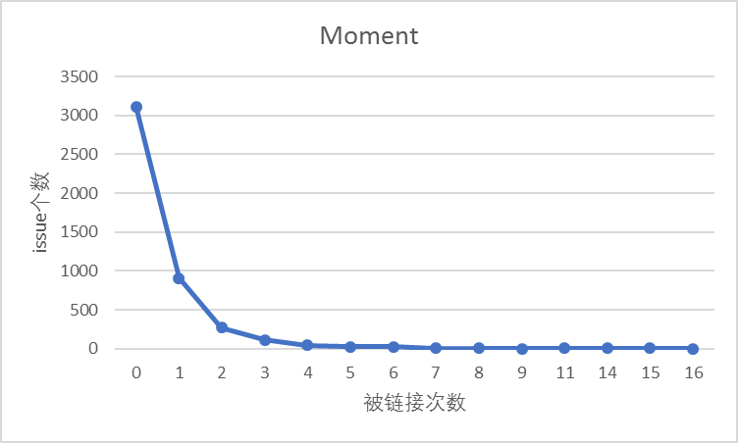
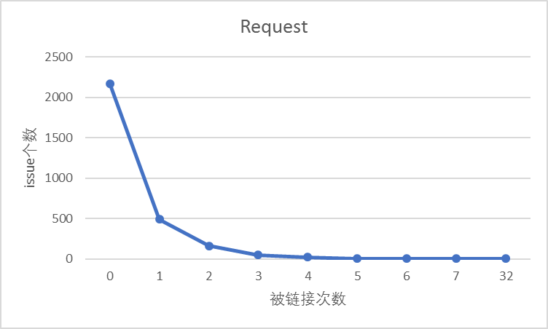
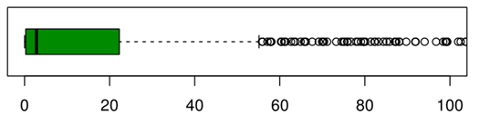
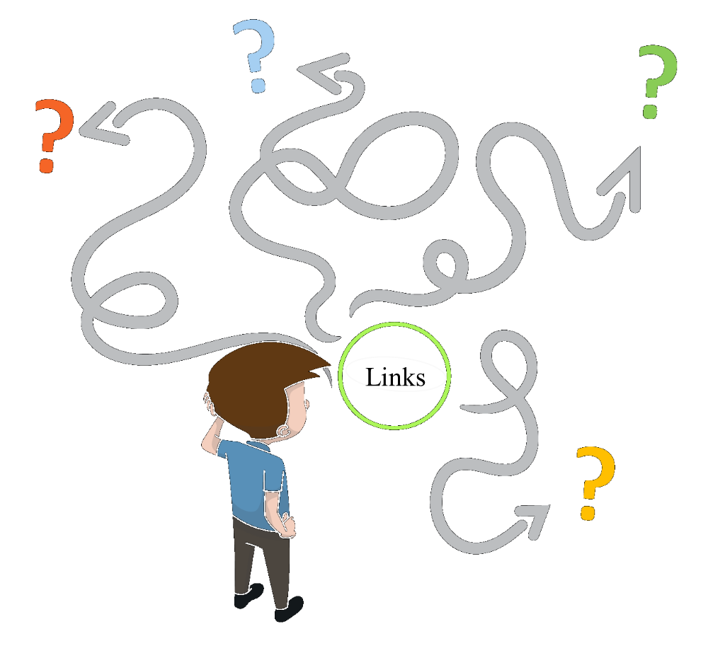
统计发现
31%
25%
Moment:项目内链接延迟（平均37.9天）
不均衡!
耗时长!

Slide 6


研究问题
Issue的分布具有分散、碎片化的特点，开发者对Issue间关联关系缺乏宏观的认知.
受限于开发者自身的经验、时间等，链接相关缺陷耗时长、开销大.
自动化的关联方法将有助于开发者尽快发现相关缺陷、提高整体开发效率，也有助于管理者管理缺陷.
Related issue A
New issue
link
link
Related issue B
link
Related issue C

Slide 7
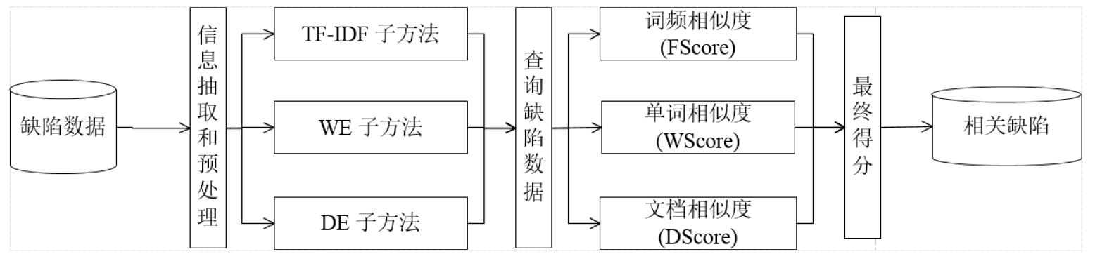
方法介绍
基于嵌入模型的混合式软件缺陷关联方法
预处理：
抽取issue文本信息
去除停用词、数字等
分词
构建issue语料库
子模型训练：
TF-IDF子方法→词频
WE子方法→单词语义
DE子方法→文档语义
子方法预测：
词频相似度
单词相似度
文档相似度
整体方法预测：
根据最终相似得分推荐相关缺陷

Slide 8
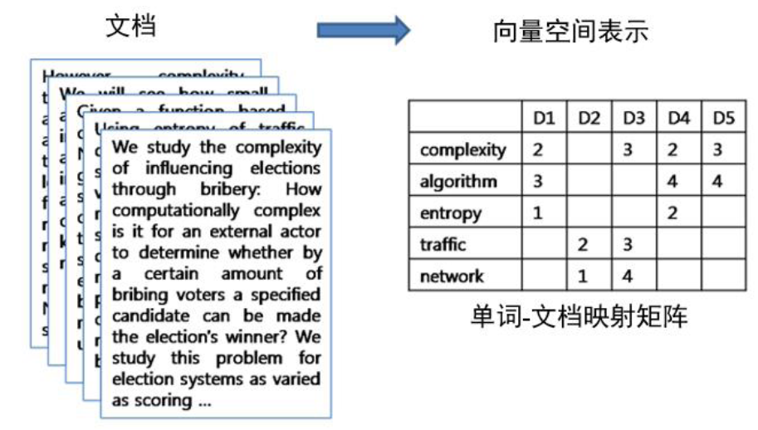
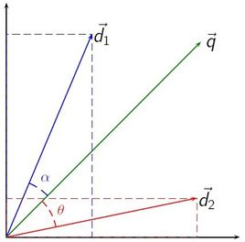
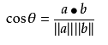
TF-IDF子方法
TF-IDF:
TF（term frequency）: 单词在文档中出现的频率.
IDF（inverse document frequency）: 如果包含单词的文档越少, IDF越大，则说明单词具有很好的类别区分能力.
TF-IDF: 用以评估一单词对于一个文档集或一个语料库中的其中一份文档的重要程度。单词的重要性随着它在文档中出现的次数成正比增加，但同时会随着它在语料库中出现的频率成反比下降.
相似度计算：Cosine similarity.

Slide 9
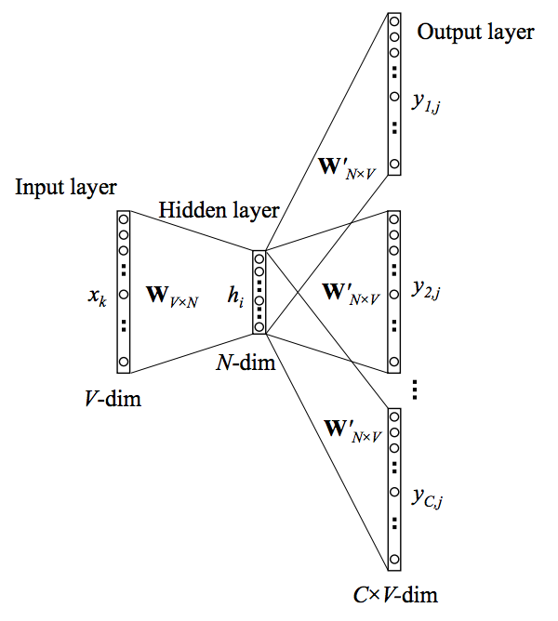
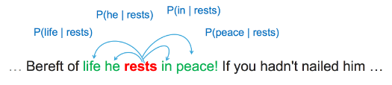
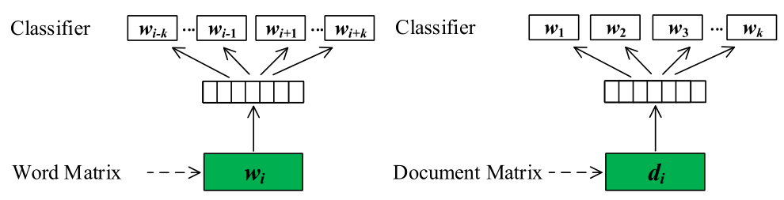
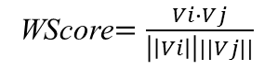
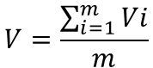
WE子方法
Word Embedding (WE)：
“Words with high similarity occurs in the nearest context”----J. R. Firth, 1957
Skip-gram
This is an important issue in Moment project…
In Request project, this should be an important issue…
Moment ~ Request
word 1: V1={v11, v12, …, v1n}
v11, v12, …, v1n
v21, v22, …, v2n
. . .
. . .
. . .
vm1, vm2, …, vmn
word 2: V2={v21, v22, …, v2n}
.
.
.
word m: Vm={vm1, vm2, …, vmn}
$$V=\frac{\sum_{i=1}^{m}{Vi}}{m}$$
WScore$=\frac{Vi∙Vj}{\left|\left|Vi\right|\right|||Vj||}$
Distributed representations of words and phrases and their compositionality, in Advances in neural information processing systems, 2013.

Slide 10
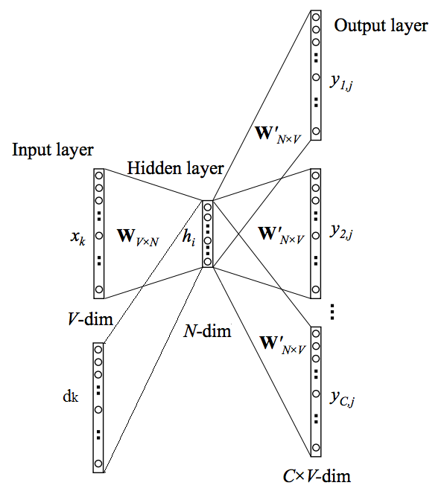
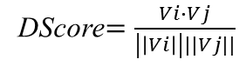
DE子方法
Document Embedding (DE)：
Skip-gram
PV-DBOW
doc 1: V1={v11, v12, …, v1n}
doc 2: V2={v21, v22, …, v2n}
.
.
.
doc m: Vm={vm1, vm2, …, vmn}
DScore$=\frac{Vi∙Vj}{\left|\left|Vi\right|\right|||Vj||}$
Distributed representations of sentences and documents, in ICML, 2014.

Slide 11
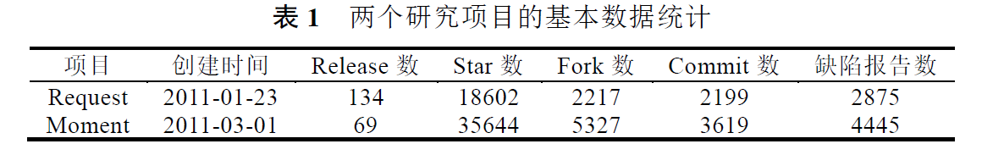
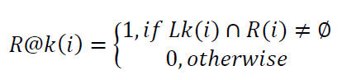
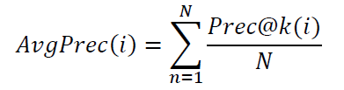
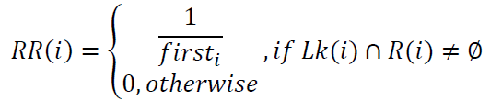
评价实验
数据集：
Moment：4509个issue，2406个链接对
Request：2896个issue，1110个链接对
评价指标：
Top-k Recall rate (R@k)
Mean average precision (MAP)
Mean reciprocal rank (MRR)

Slide 12
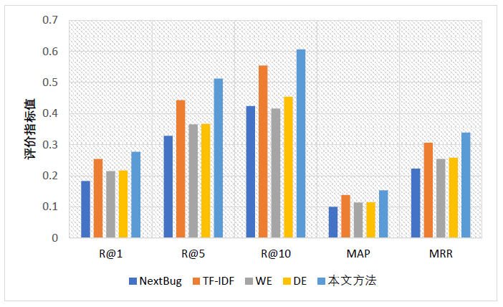
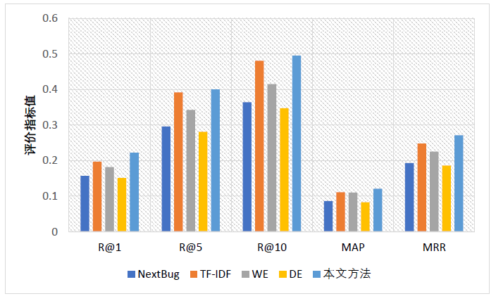
实验结果
RQ1：和基准方法相比，本文方法在性能上可以有多少提升？
方法：和传统bug跟踪系统中NextBug[1]方法作对比；和三个子方法（TF-IDF, WE, DE）作对比。比较R@1, R@5, R@10, MAP 和MRR。
结果：
本文方法有着较不错的性能（R@10在Request中达到60.6%）
本文方法明显优于NextBug（Request中，R@10, MAP分别提高了43%，53%）
组合方法优于各子方法（Request中，R@10, MAP提高为9.4~19%，10.9~34.2%）
Request项目
Moment项目
[1] An empirical study on recommendations of similar bugs, in SANER. IEEE, 2016.

Slide 13
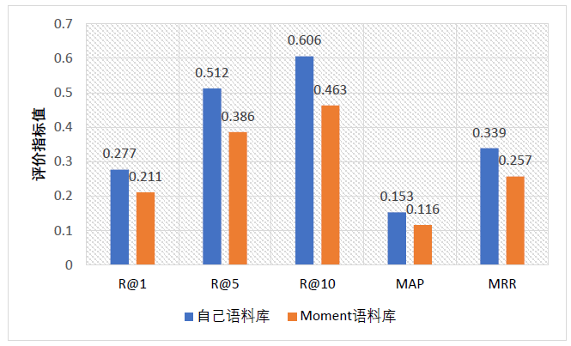
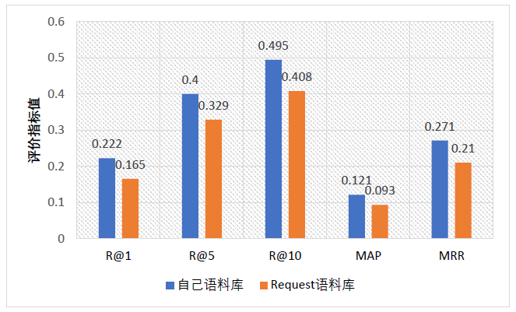
实验结果
RQ2：本文方法对于缺陷语料库是否有很强的依赖性？
方法：word embedding和document embedding对训练语料库有很强的依赖。我们试图研究采用不同语料库训练的模型是否会对本文方法性能带来影响。我们采用交叉检验的方法，即分别Request和Moment训练的模型检测对方issue。
结果：
采用不同项目的语料库，本文方法的性能会有下降（在Request中，R@10，MAP分别下降了14.3%，4.3%）
即便采用不同项目的语料库，本文方法的性能仍然要比传统NextBug方法的性能要好（Request中，每个指标高于NextBug至少9.2%）
Request项目
Moment项目

Slide 14
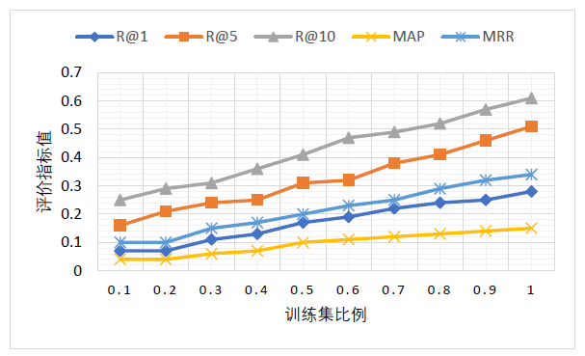
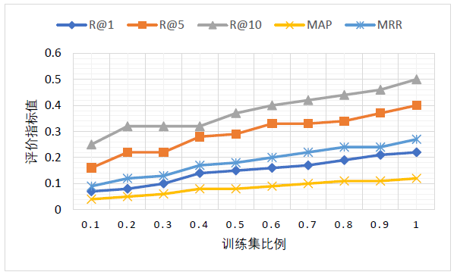
实验结果
RQ3：本文方法对于训练集规模的依赖如何？
方法：我们分别根据Request项目和Moment项目的训练集规模,按照10%, 20%,…,100%的比例各分为10组训练集,并对基于不同规模训练集训练得到的模型进行性能测试和比较.
结果：
本文方法在不同规模训练集下，性能会存在差异（在Request中，使用10%缺陷数据训练时，R@10值仅为25%，使用90%缺陷数据时，R@10达到57%）
随着训练集规模的增加，各个指标值呈增长趋势，增量式的模型训练方法将有助于进一步提高本文方法的性能
Request项目
Moment项目

Slide 15
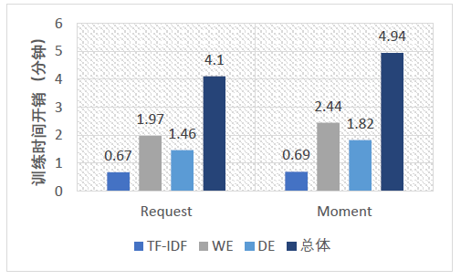
实验结果
RQ4：本文方法的时间开销如何？
方法：我们的模型需要进行预处理和训练才能被使用，所以我们想分析本文方法的训练时间开销，验证其实用价值。实验机器是PC笔记本电脑，2.6GHz，8GB RAM， Windows 8 OS (64-bit)。
结果：
Moment项目含有287757个单词，字典数是153673；Request项目含有223595个单词，字典数是129750。
WE和DE相比较TF-IDF需要更长的训练时间。
总的来说，本文方法只需要极少的时间来训练，具有实用价值。

Slide 16
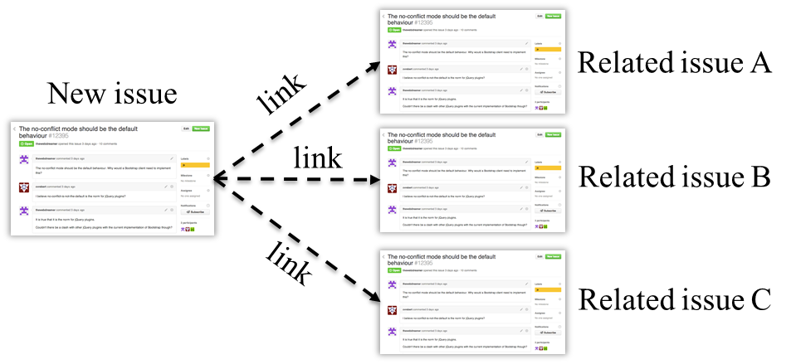
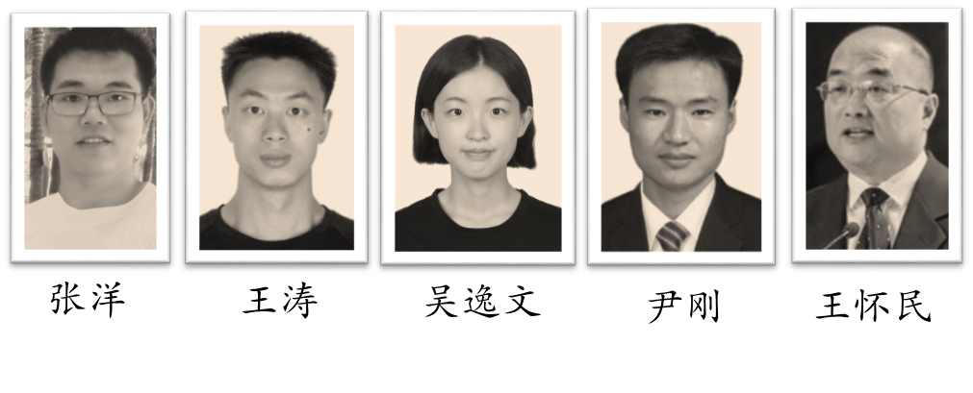
基于嵌入模型的混合式软件缺陷关联方法
开发者人工链接缺陷issue的过程，不均衡且耗时长！
基于嵌入模型的混合式软件缺陷关联方法，性能好且扩展性强！
https://yangzhangs.github.io
yangzhang15@nudt.edu.cn
Notes:
。。。

